Slide 1
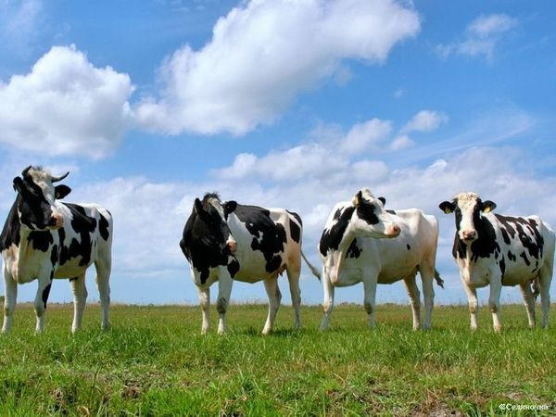
ЛЕКЦИЯ 3.
ПРИНЦИПЫ РАЗРАБОТКИ, МЕТОДИЧЕСКИЕ АСПЕКТЫ И ГЕНЕТИКО-ЭКОНОМИЧЕСКАЯ ОПТИМИЗАЦИЯ СЕЛЕКЦИОННОЙ ПРОГРАММЫ В МОЛОЧНОМ СКОТОВОДСТВЕ

Slide 2
ПРОГРАММА КРУПНОМАСШТАБНОЙ СЕЛЕКЦИИ ЧЕРНО-ПЕСТРОГО СКОТА РЕГИОНА

Slide 3
По расчетам поголовье коров активной части популяции должно составлять 51 тыс. гол (30%). Так как генетический потенциал черно-пестрого скота реализован не полностью, при оптимизации программы принят удой коров-первотелок на уровне 2500 кг, а средний удой популяции − 3000 кг молока..
Для расчета вариантов селекционной программы с породой крупного рогатого скота по молочной продуктивности переменным факторам придаются следующие значения:
а) число отцов быков (ОБ) − 2, 4, 6, 8, 10;
б) доля активной части популяции, осеменяемой спермой проверяемых быков (ПБ) − 0,1; 0,2; 0,3; 0,4; 0,5; 0,6;
в) количество эффективных дочерей, необходимых для оценки быка по качеству потомства (NД) − 10, 20, 30, 40, 50, 60, 70, 80, 90, 100 - до 300 голов;
г) банк долговременного хранения спермы на каждого проверяемого быка (С) − 10000, 20000, 30000, 40000, 50000 cпермодоз и т.д.

Slide 4
При расчете окончательного варианта селекционной программы для популяции черно-пестрого скота области переменным факторам были даны следующие значения: количество отцов ремонтных быков − 6 голов; доля активной части популяции, осеменяемой спермой молодых быков − 0,20; количество эффективных дочерей, используемых для оценки быка по качеству потомства − 30 голов; банк долговременного хранения спермы, создаваемый на каждого проверяемого быка − 40 тыс. спермодоз.

Slide 5
При расчете окончательного варианта селекционной программы для популяции черно-пестрого скота области переменным факторам были даны следующие значения: количество отцов ремонтных быков - 6 голов; доля активной части популяции, осеменяемой спермой молодых быков - 0,20; количество эффективных дочерей, используемых для оценки быка по качеству потомства - 30 голов; банк долговременного хранения спермы, создаваемый на каждого проверяемого быка - 40 тыс. спермодоз.

Slide 6
Установлено, что величина генетического прогресса в популяции определяется следующими факторами: генетической вариабельностью признаков, на которые направлена селекция; точностью оценки племенного достоинства индивидов; интенсивностью селекции и использования племенных животных. Генетическая вариабельность селекционируемого признака в популяции является относительно стабильной величиной. Другие факторы могут меняться, и в процессе оптимизации можно добиться наиболее благоприятного их сочетания.

Slide 7
По данным Н. З. Басовского, В. М. Кузнецова и др., точность оценки племенной ценности быка зависит от числа его дочерей и наследуемости признака, по которому проводится селекция. Они указывают, что на современном этапе развития племенного дела организацию испытания быков по качеству потомства следует рассматривать в двух аспектах:
а) с точки зрения достоверности оценки племенной ценности производителей;
б) получения максимального генетического прогресса в популяции.

Slide 8
На оптимальное количество эффективных дочерей влияет ряд факторов: величина популяции, наследуемость селекционируемого признака, величина инбредной депрессии по молочной продуктивности на единицу повышения коэффициента инбридинга, величина фенотипического стандартного отклонения, интенсивность селекции быков, оцененных по качеству потомства, количество коров в популяции, осеменяемых спермой быков, проверяемых и оцененных по качеству потомства. При 10 % популяции, осеменяемой спермой проверяемых быков, оптимальный размер эффективных дочерей составляет 20 голов, при 60 % − 120 голов.

Slide 9
С увеличением доли популяции, осеменяемой спермой молодых быков, от 20 до 90 % точность оценки генотипа производителя (в) увеличивается от 0,847 до 0,970 (в − регрессия индекса быков на их племенную ценность). Однако увеличение коэффициента регрессии выше 0,929 не влечет за собой повышения генетического улучшения популяции вследствие уменьшения той части популяции, которая должна осеменяться спермой отобранных по качеству потомства производителей.

Slide 10
При 40−60 и более процентах популяции коров, осеменяемых спермой молодых быков, отклонение числа дочерей от оптимального размера не влечет за собой резкого снижения генетического прогресса.

Slide 11
Исследования показали, что при постоянном банке спермы повышение объема контрольных осеменений увеличивает число эффективных дочерей на каждого проверяемого быка, точность их оценки по потомству, вследствие чего генетический прогресс популяции повышается. Однако повышение доли коров активной части, осеменяемых молодыми быками, более 30−40 % не оказывает существенного влияния на генетическое улучшение черно-пестрого скота популяции (табл.1).

Slide 12
Т а б л и ц а 1. Зависимость генетического прогресса от доли популяции, осеменяемой спермой проверяемых быков (количество отцов быков - 6, выбраковка ремонтных бычков по энергии роста - 10%)
Активная часть популяции, осеменяемая спермой проверяемых быков, % | Число эффективных дочерей, гол. |  |  | Ожидаемый генетический прогресс, %
 | 20 тыс. доз | 30 тыс. доз | 40 тыс. доз | 20 тыс. доз | 30 тыс. доз | 40 тыс. доз
20 | 25 | 35 | 40 | 1.83 | 1.91 | 1.96
30 | 35 | 40 | 61 | 1.85 | 1.95 | 1.99
40 | 40 | 61 | 73 | 1.90 | 1.95 | 2.01
50 | 40 | 73 | 98 | 1.91 | 1.97 | 2.02

Slide 13
По данным Н. З. Басовского, В. И. Власова, если для получения ремонтных быков в породе отбирается два производителя и создается банк спермы размером в 20 тыс. спермодоз на каждого проверяемого быка, то ожидаемый генетический прогресс составит 50,3 кг молока в год, или 1,44 %. Увеличение числа отцов до 10 голов снижает генетический прогресс в популяции на 6,7 кг молока в год.
Накопление большого количества доз глубокозамороженной спермы от проверяемого быка дает возможность интенсивно использовать для искусственного осеменения коров и телок небольшое число наиболее ценных производителей, что приводит к повышению уровня генетического прогресса популяции.

Slide 14
В практической селекции разный уровень использования быков существенно влияет не только на генетическую и экономическую эффективность программы, но и на объем испытания, величину потомственной группы и масштабы проведения контрольных испытаний. Поэтому при выборе оптимального варианта селекции приходится руководствоваться не столько соображениями получения от нее максимальной генетической или экономической эффективности, сколько реальными возможностями ее внедрения.

Slide 15
Вклад каждой категории племенных животных в общее генетическое улучшение популяции черно-пестрого скота региона, следующий: так, вклад отцов быков составляет 44,5 %, отцов коров − 33,2 %, что в сумме достигает 77,7 %. Вклад матерей быков равен 17,4 %, а матерей коров − 4,9 %, общий вклад матерей достигает 22,3 %.

Slide 16
Разработанный вариант программы селекции, являясь теоретической основой перспективного планирования племенной работы, раскрывает наиболее рациональные пути повышения генетического прогресса популяции. Внедрение системы племенной работы на основе принципов крупномасштабной селекции, несомненно, окажет положительное влияние на эффективность ведения отрасли.

Slide 17
Спасибо за внимание

